Slide 1
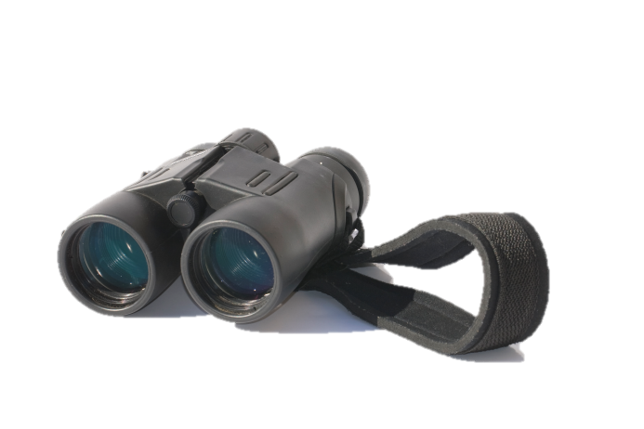

Slide 2
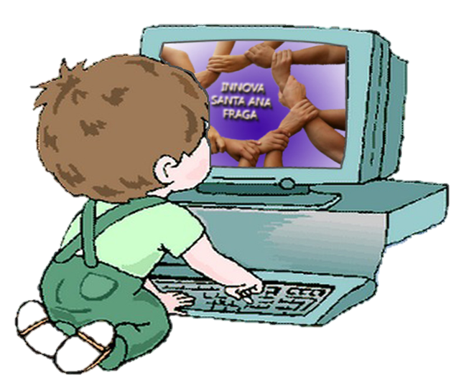

Slide 4
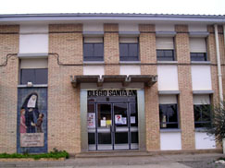

Slide 6
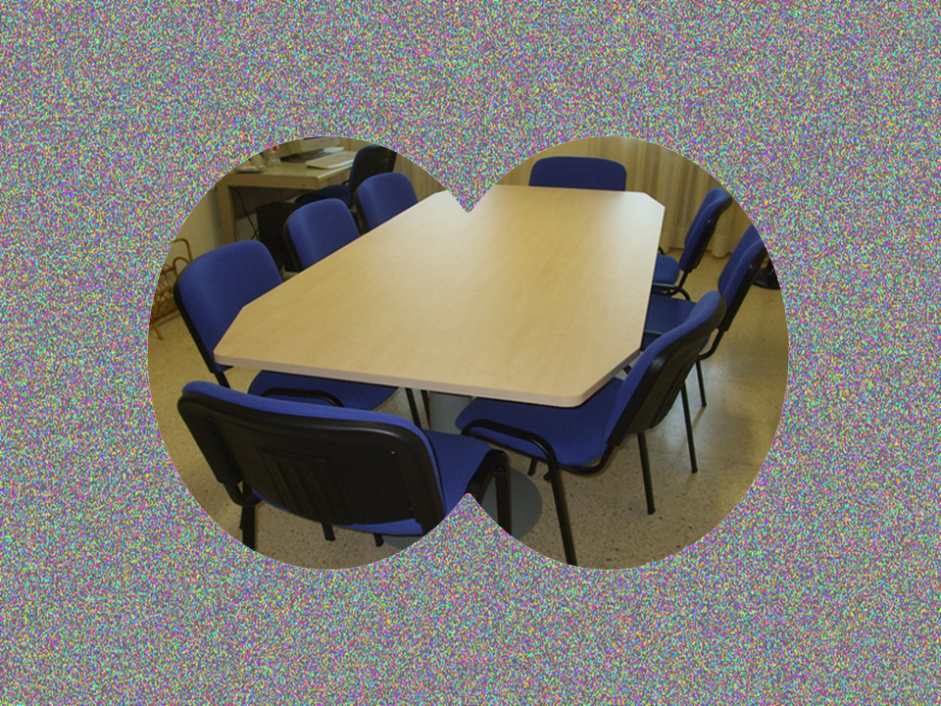

Slide 8
10 IDEAS IMPORTANTES PARA INNOVAR… SIENDO REALISTAS
Debemos fomentar diversos estilos de aprendizaje, variando la oferta metodológica. Eso creará igualdad de oportunidades. APRENDER A APRENDER
Los criterios y desempeños han de ser observables, medibles, evaluables. FACILIDAD PARA OBSERVAR
Interactuar en clase formará los andamios del aprendizaje. TRABAJO EN GRUPO
Trabajando en grupo, lo importante es la interacción y el proceso, no el resultado, aunque también debemos valorarlo. COOPERACIÓN
En una UD, no necesariamente emplearemos todas las competencias, pero procuremos usar siempre la Social y Ciudadana, Transcendente, Aprender a Aprender y Autonomía e Iniciativa Personal. EVALUAR POR COMPETENCIAS
Valoremos la EVALUACIÓN PARA EL APRENDIZAJE, no sólo para calificar.
La mejor metodología no viene de una receta; depende de mí, de mi tiempo, mis recursos y mis alumnos. REALIDAD
Un proyecto debe obtener siempre un resultado o producto tangible. SENTIDO PRÁCTICO
Busquemos a menudo momentos de reflexión en nuestros alumnos sobre cómo aprenden. METACOGNICIÓN
Buscamos la innovación en el aula, pero queremos garantizar unas rutinas de trabajo básicas para cada área. GARANTÍA

Slide 9
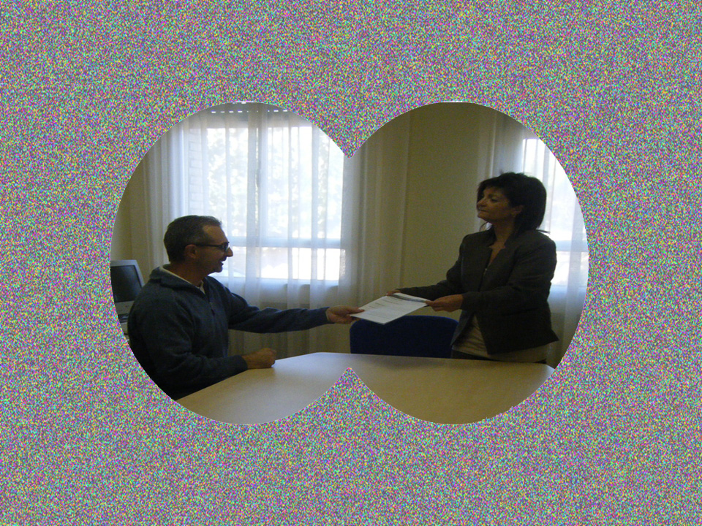

Slide 10
PLAN DE TRABAJO
Hemos empezado nuestra tarea de grupo en el mes de octubre, planteando varias reuniones para recopilar toda la información recibida a través de nuestra formación:
Día 24-10 Repaso de la terminología a utilizar
Día 31-10 Evaluación
Día 7-11 Rutinas y Estrategias de Aprendizaje
Día 14-11 Grupos cooperativos y PBL
Día 21-11 E. Infantil: las inteligencias múltiples
Paralelamente, hemos creado una base de datos informática, donde se puedan cargar archivos y plantillas que sirvan de muestra y de ayuda para todos los profesores.
También hemos creado unos carteles en forma de corcho que servirán para ir mostrando las distintas evidencias que vayamos recogiendo.
A partir de diciembre, empezaremos a trabajar desde los ciclos, tratando de incentivar la innovación en las aulas.
Nuestra idea es realizar una Sesión de Buenas Prácticas en el mes de junio.

Slide 11
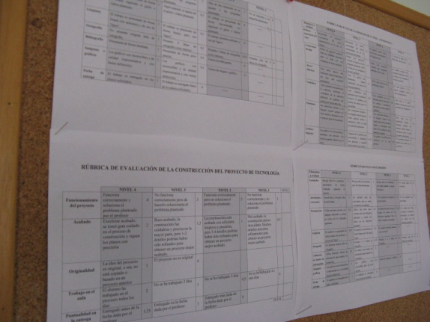
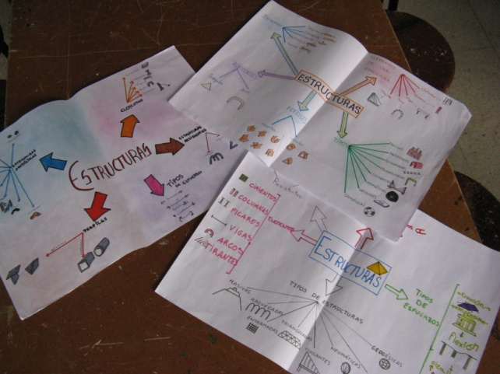
¿Evidencias de «BUENAS PRÁCTICAS»?
Diferentes rúbricas para evaluar trabajos escritos, presentaciones, láminas de plástica …
Mapas mentales al final de cada tema.
Varias estrategias de pensamiento combinadas para resolver un conflicto en clase. Ej.: Fomentar el compañerismo y evitar el bullying.
Iremos creando una carpeta con las evidencias que consideramos interesantes.

Slide 12
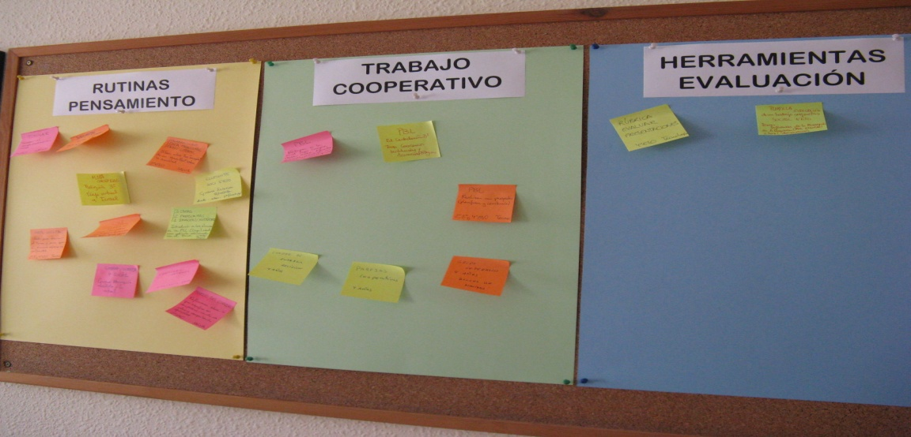
En vísperas de la 1ª Evaluación, nos es imposible mantener estas reuniones de 2 horas semanales, los miércoles. Hemos procurado extender en los diferentes ciclos la idea de la «evaluación concreta», empezando a usar diversos instrumentos de Evaluación, como las rúbricas, las dianas y las fichas de observación. Vamos guardando evidencias en el «TABLÓN DE LA SALA INNOVA», en la base de datos de Intranet y en la CARPETA DE EVIDENCIAS.
Hemos pensado dejar para después de Navidad, el comienzo de las programaciones en los diferentes ciclos.

Slide 14
Al volver de Navidad
Nuestro primer trabajo, al volver de vacaciones, ha consistido en tratar de concretar el currículo, dejando clara la gradación de los diferentes Criterios de Evaluación, objetivos, contenidos y mínimos exigibles, como un paso previo antes de programar.
Hemos tenido problemas con cierta terminología, al producirse incompatibilidades entre la «Vía Inspección» y la «Vía Trilema». No olvidemos que existe una tercera vía, y muy importante: «La Vía de cada profesor/a» o dicho de otro modo, «La Vía de cada día».
Nos ha costado, pero hemos conseguido conjugar las tres opciones e intentar meternos por fin en las programaciones didácticas.
¡¡¡TODOS LOS COMPAÑEROS LO ESPERÁBAMOS CON GANAS!!!

Slide 15
¿PASOS A SEGUIR?
1 Revisar las programaciones didácticas por áreas y decidir en qué punto paramos en cada nivel. Debemos buscar un punto de unión entre todas las cosas que hagamos y este puede ser el camino.
2 Revisar los contenidos y los objetivos, comparando el PDF de la ley con lo que tengamos de la Editorial y posteriormente secuenciarlos en las partes que veamos adecuadas en cuanto el tiempo a emplear. (Serán las UUDD)
3 En el grupo INNOVA hacer una programación cada persona, todos a la vez, con unas referencias comunes, pero “pisando la tierra “de cada uno.
4 Llevar estas ideas al ciclo, y con la ayuda de una carpeta que prepararemos para cada compañero/a, empezar de lleno a programar.
5 Seguir el grupo en contacto, preparando material y resumiendo ideas. (Nos juntaremos en un claustro a finales de abril, en ZARAGOZA en mayo y de nuevo en un claustro, para la SESIÓN DE BUENAS PRÁCTICAS, en junio)

Slide 16
Hemos pensado que, previamente, era importante elaborar una carpeta para entregar a cada compañero/a. Les puede servir de ayuda a la hora de programar. Igualmente, con nuestra experiencia docente y la formación de los compañeros que se han dedicado al tema, hemos creado un ppt que nos puede servir de referente con una serie de pasos importantes.
A continuación, cada compañero del grupo, ha secuenciado los contenidos de una de las áreas que imparte, los ha traído al grupo en formato digital, y nos hemos propuesto realizar una Unidad Didáctica por Competencias, simultáneamente. Intentamos ayudarnos entre todos y utilizar todo nuestro material de referente.

Slide 17
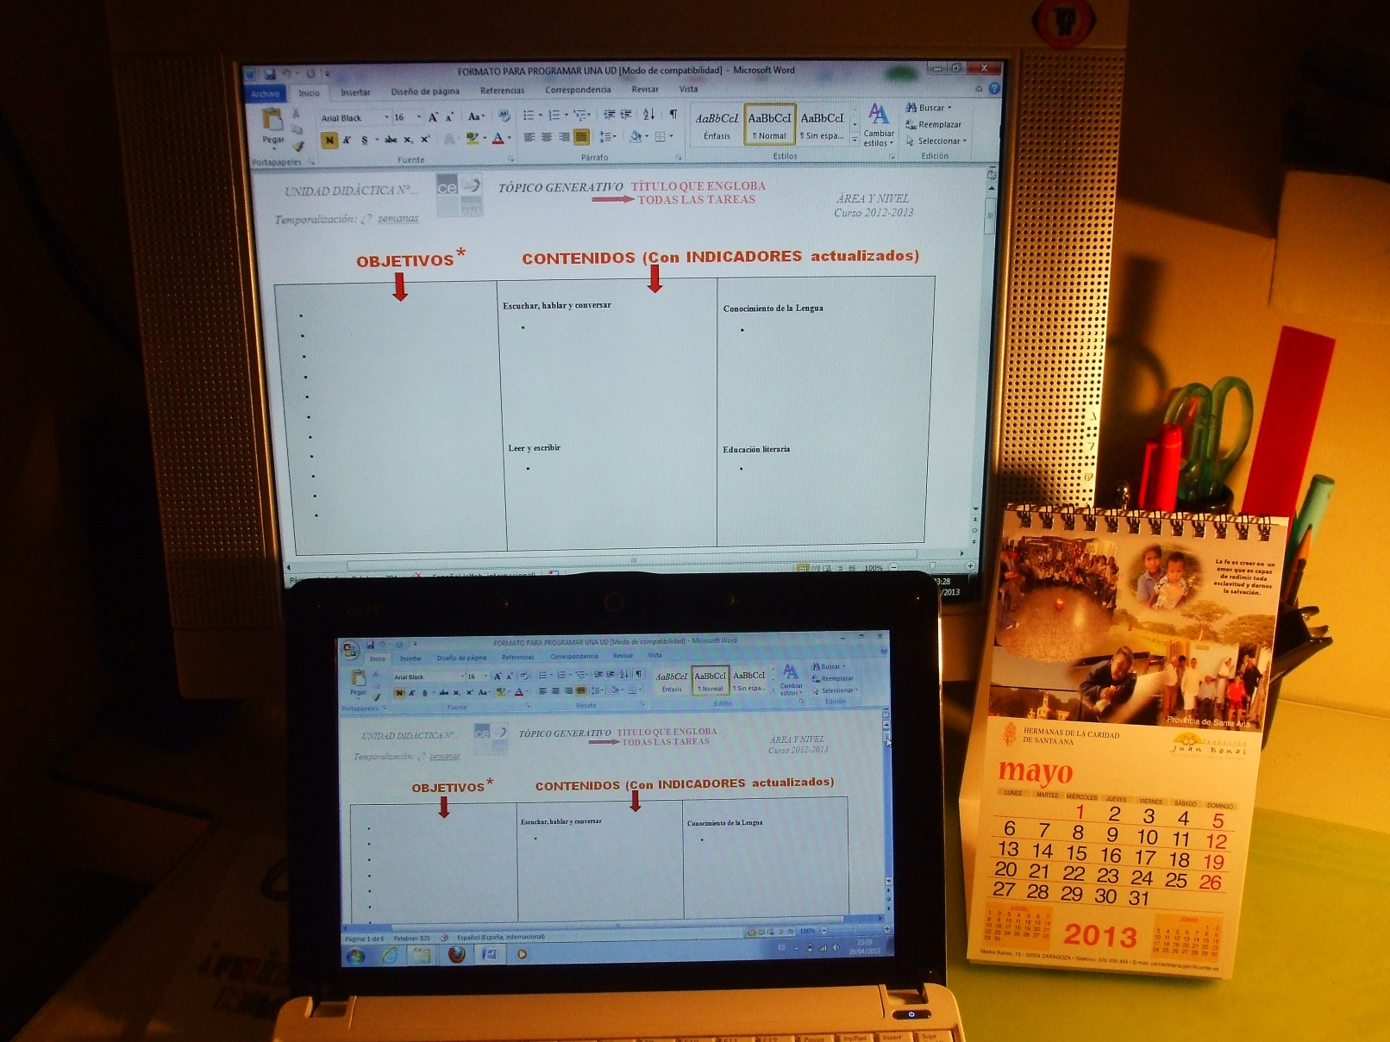
Vamos compartiendo nuestras ideas…

Slide 18
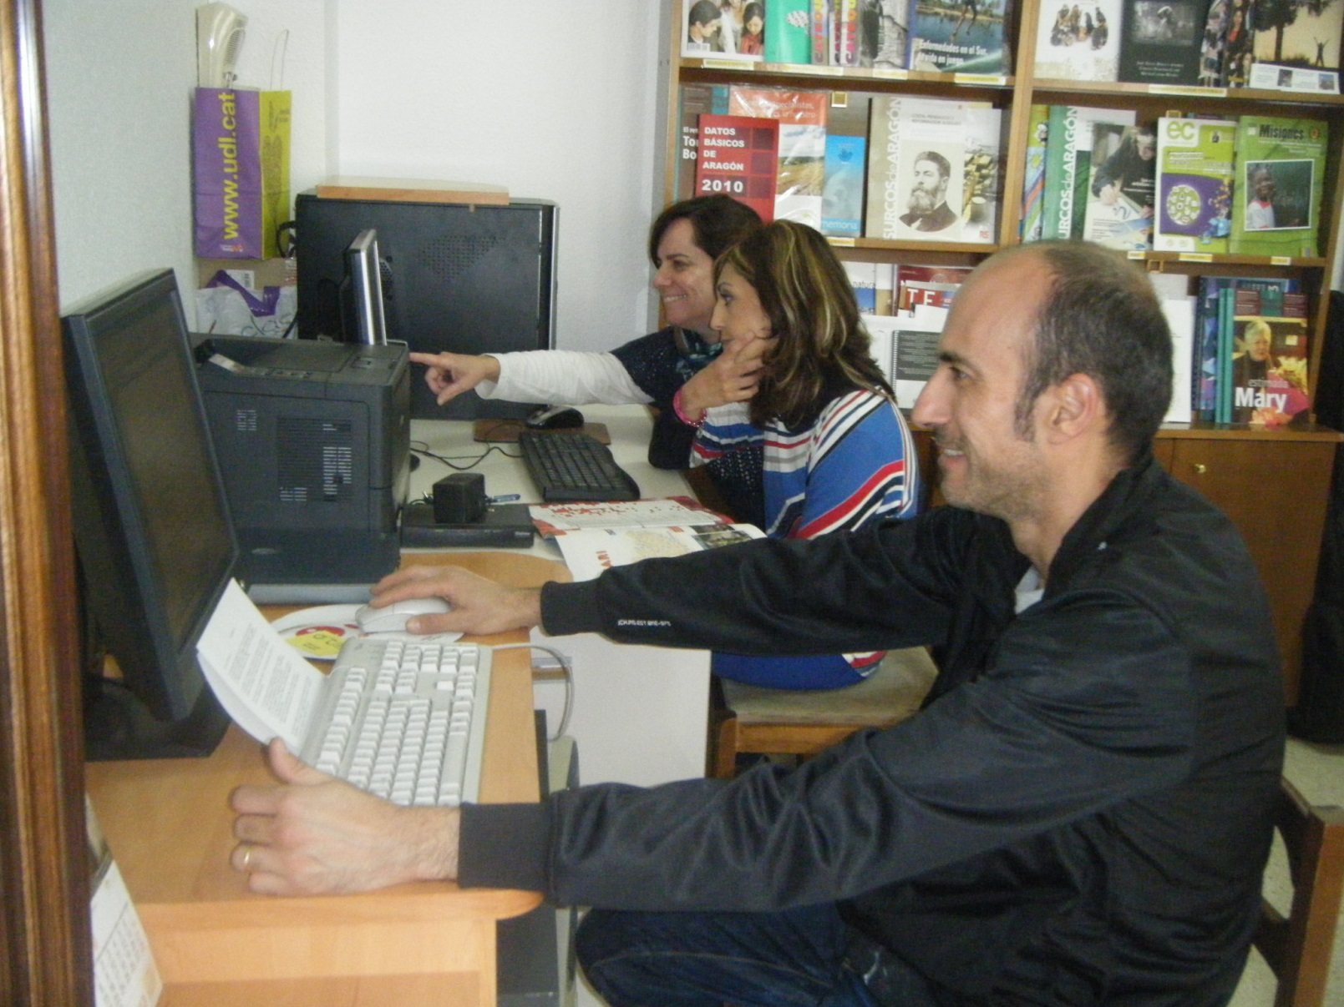
y empezamos a ver las cosas un poco más claras.

Slide 21
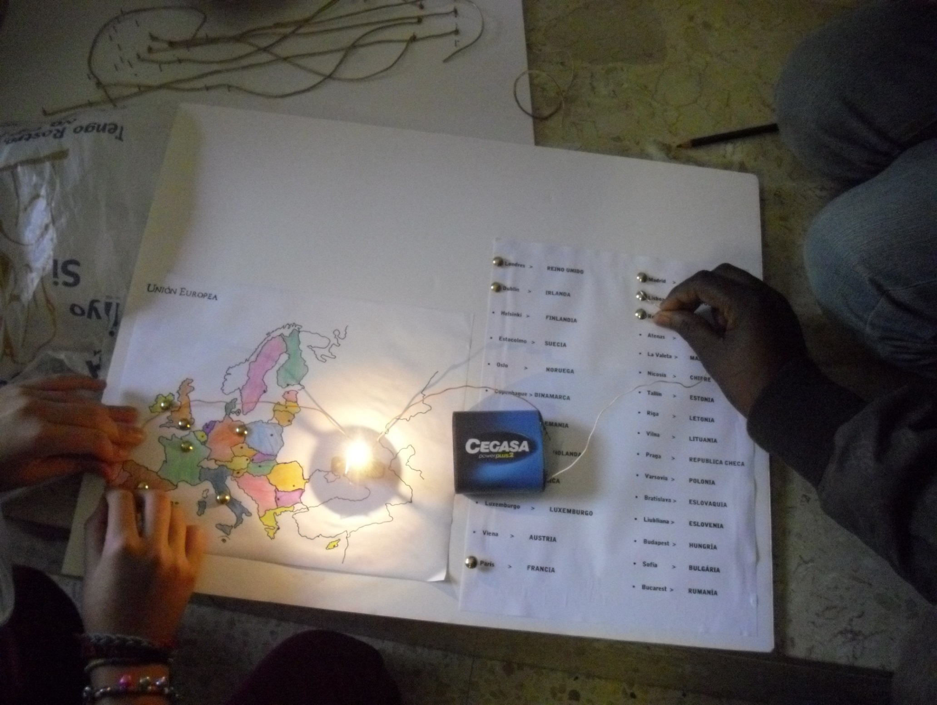
Trabajar siempre en equipo

Slide 22
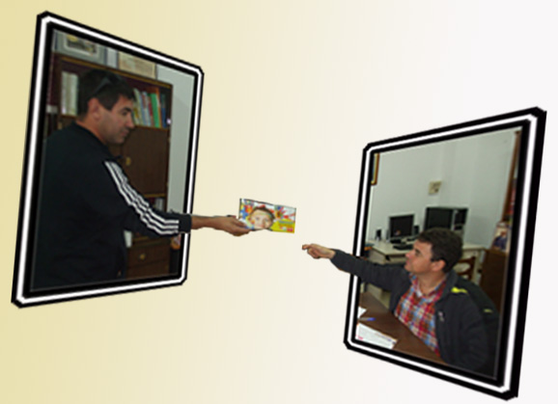
Ayudándonos unos a otros

Slide 23
Sin olvidar el Proyecto Educativo Institucional

Slide 24
"No hay viento favorable para aquél que no sabe a qué puerto se dirige"

